Slide 1
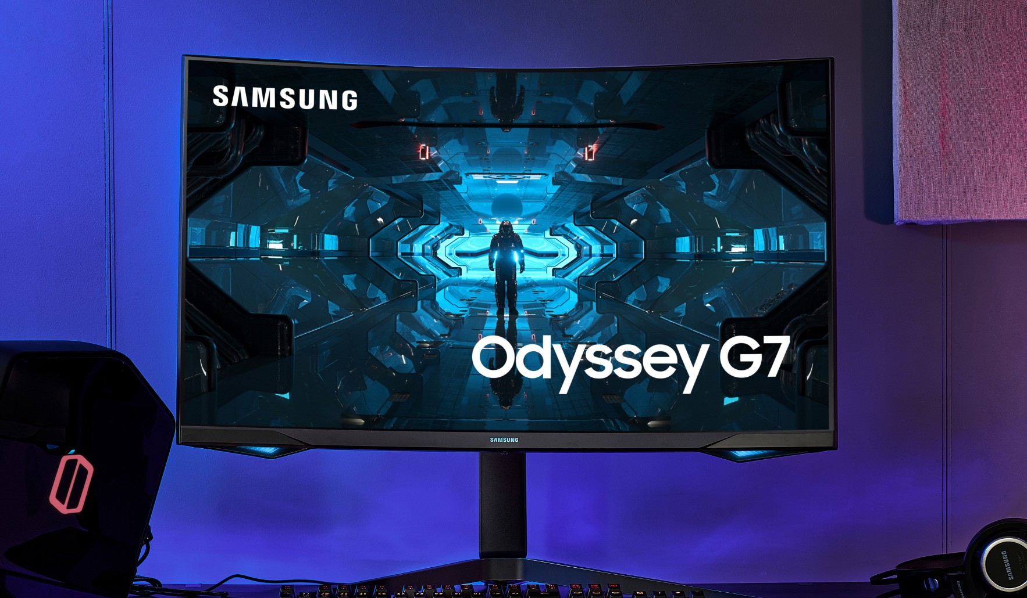
Gamer Monitorok
Készítette: Péter Dávid 10. A

Slide 2

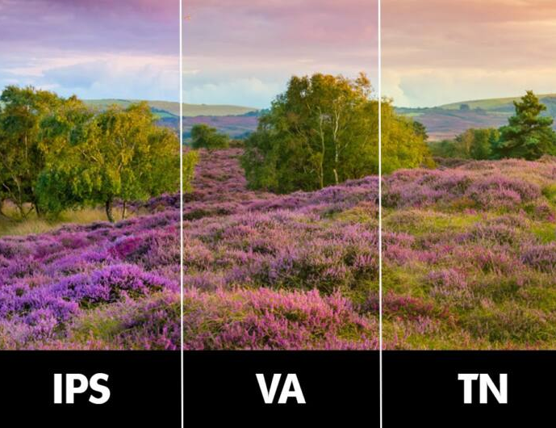
Panelfajták
IPS(in-plane-switching)
VA(vertical alignment)
TN→ (twisted nematic)
OLED(organic light-emitting diode)

Slide 3
Frissítési gyakorisága
60hz
75hz
120hz
144hz
165hz
240hz
360hz
500hz

Slide 4
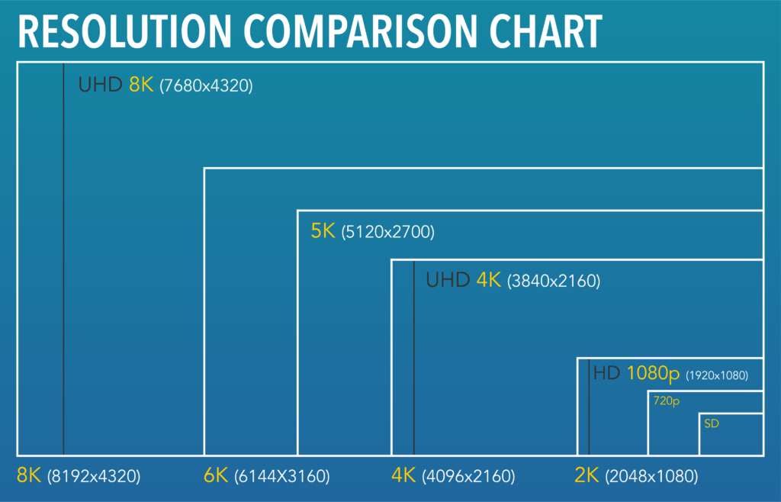
Felbontások
1080p FULLHD (1920x1080px)
1440p QHD (2560x1440px)
4k UHD (3840x2160px)
8k UHD (7680x4320px)

Slide 5
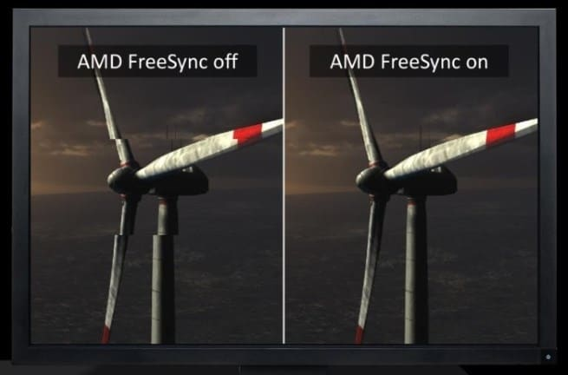
Változó frissítési gyakoriság
Képszakadás megakadályozása
V-sync
G-sync-Nvidia
Freesync-AMD

Slide 6
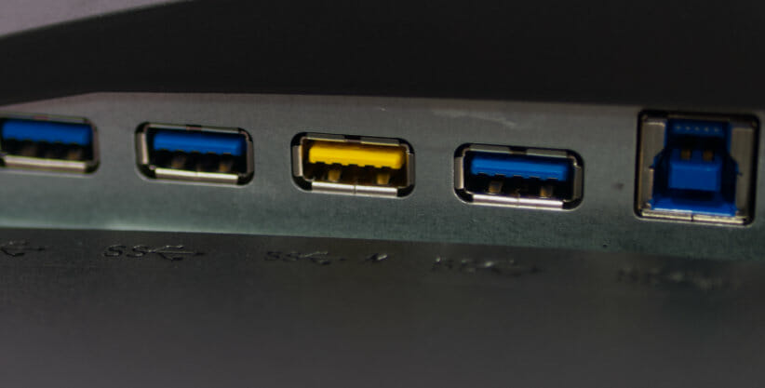
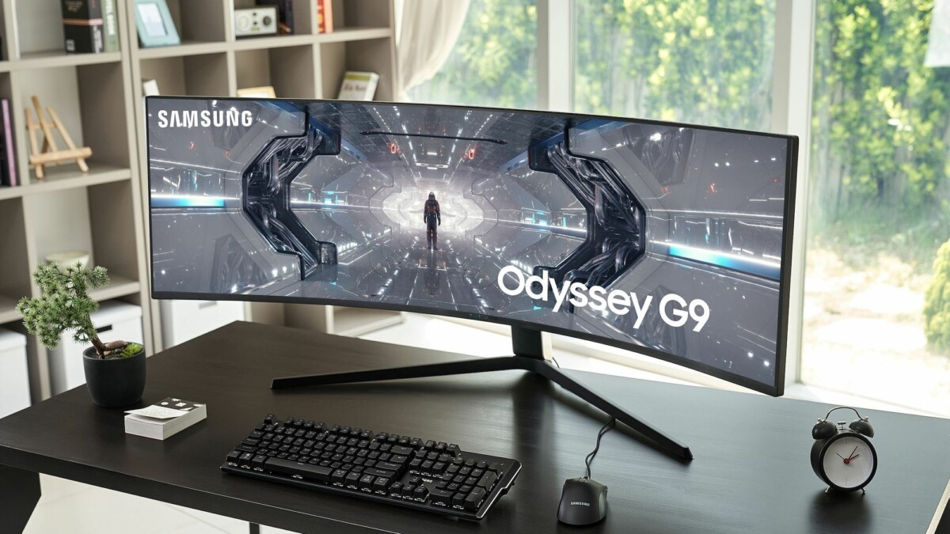
Egyebek
USB hub
RGB világítás
Ívelt kijelző
HDR támogatás
Hangszóró
Különböző profilok, beállítások
Állíthatóság

Slide 7
Források
https://polymoa.wordpress.com/2019/02/08/169-resolutions-chart/
https://www.pcgamer.com/asus-rog-swift-500hz-gaming-monitor/
https://www.enostech.com/wp-content/uploads/2021/09/AOC-CQ32G3SU-Gaming-Monitor-usb-ports.jpg
https://thegadgetflow.com/wp-content/uploads/2021/12/Odyssey-G9-4-01-1200x675.jpeg
https://computerfactory.cdn.shoprenter.hu/custom/computerfactory/image/cache/w870h530/Blog/Display-Comparison-between-IPS-VA-and-TN-panel.jpg?lastmod=0.1632004194

Slide 8
Köszönöm a figyelmet!

